Slide 1
Salud Sexual y Reproductiva en las Comunidades AfroCentroamericanas
Dra. Sonia Guity
País: Honduras

Slide 2
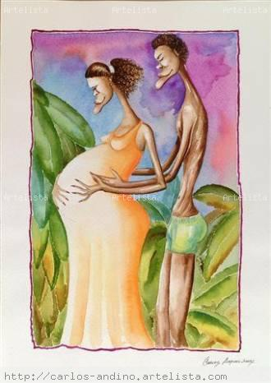
Factores que Inciden en los Riesgos Reproductivos
* SOCIALES
* EDUCACIONALES
* BIOLOGICOS
* CULTURALES

Slide 3
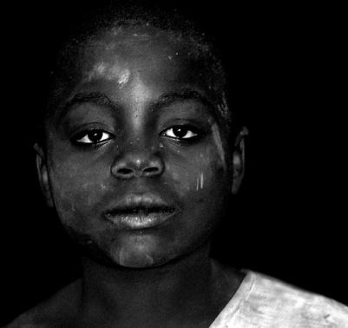
Factores Sociales
Bajo ingreso económico (desempleo o subempleo)
Ingesta de alcohol
Violencia Intrafamiliar

Slide 4
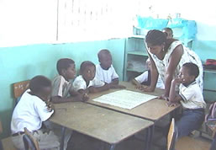
Factores Educacionales
Bajo nivel de escolaridad
Baja o ninguna Educación Sexual

Slide 5
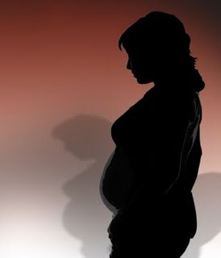
Factores Biologicos
Embarazo en edades extremas (< de 18 y > de 35 años)
Paridad (más de 4 hijos)
Antecedentes de aborto

Slide 6
Factores Biologicos
Intervalo entre partos (< de 2 años)
Enfermedades graves (Diabetes, hipertensión, Cardiopatías, Cáncer Cervicouterino)
Infecciones de Transmisión Sexual y/o SIDA

Slide 7
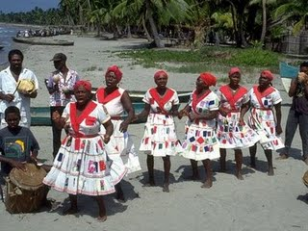
Factores Culturales
La decisión sobre la vida sexual está en manos del hombre
Baja aceptación del uso del condón dentro de la población femenina
Influencias negativas externas

Slide 8
Bailes practicados por los jovenes

Slide 9
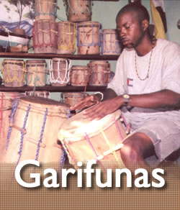
Retos
* Creación de centros de atención integral en SSR en las comunidades Afrocentroamericas
* Formación de Recursos Humanos en SSR a nivel comunitario

Slide 10
Retos
*Desarrollo de un modelo de SSR para niñ@s y jovenes adaptados a la cultura de nuestras poblaciones.
* Empoderamiento con enfoque de genero
* Escuela para padres

Slide 11
Seremei
Thanks you
Muchas Gracias

